Slide 1
MODUŁ OCENA FUNKCJONALNA: KONCEPCJA I METODOLOGIA
Rozdział Dydaktyka F: Ocena zdolności funkcjonalnych: klasyczna analiza kliniczna
vs analiza instrumentalna

Slide 2
Ocena zdolności funkcjonalnych
(definicje)
Ocena zdolności funkcjonalnych (OZF) to kompleksowa ocena zdolności fizycznych i funkcjonalnych, z wykorzystaniem obiektywnych i mierzalnych testów.
Ocena zdolności funkcjonalnych pozwala na określenie możliwości fizycznych na podstawie przeglądu dokumentacji medycznej, procesów wywiadu i obiektywnych testów z wykorzystaniem aparatury pomiarowej.
Źródło: https://www.lifemark.ca/services/fae 15.01.2020
Wprowadzenie

Slide 3
Dlaczego i kiedy wykonujemy ocenę funkcjonalną?
W zależności od rodzaju urazu i rodzaju wykonywanej pracy, przed powrotem do pracy po urazie lub wypadku, można użyć oceny zdolności funkcjonalnych, np. aby pomóc określić swoje możliwości
i nakreślić wszelkie bezpośrednie lub długoterminowe ryzyko powrotu do normalnego stanu funkcjonalności w pracy.
Celem FAE jest obiektywne rozpoznanie upośledzenia lub niepełnosprawności oraz tego, jak mogą one wpłynąć na twoją zdolność do powrotu do niektórych części lub wszystkich twoich normalnych obowiązków zawodowych.
FAE może również określić, które modyfikacje lub ograniczenia pracy są wymagane, aby chronić twoje obecne umiejętności i zapobiec przyszłym obrażeniom.
Źródło: https://www.lifemark.ca/services/fae 15.01.2020
Wprowadzenie

Slide 4

Klasyczna analiza kliniczna
Zbiór testów do oceny predyspozycji ruchowych, wykonywanych najczęściej w placówkach medycznych. Klasyczne podejście opiera się głównie o metody obserwacji badanego i klasyfikacji jego zdolności ruchowych za pomocą określonych skal.
Źródło: https://www.lifemark.ca/services/fae 15.01.2020
http://triclinium.pl/badania-kliniczne/
Źródło: http://triclinium.pl/badania-kliniczne/ 15.01.2020
Treść szkoleniowa

Slide 5
Klasyczna analiza kliniczna w praktyce
Praktyczne metody kliniczne polegają na ocenie stopnia niepełnosprawności pacjenta na podstawie obserwacji jego sprawności psychoruchowej i koordynacji, a także na ocenie kontaktu z otoczeniem.
Metody ilościowe umożliwiają określenie stopnia niepełnosprawności z wykorzystaniem zdefiniowanych skali oraz stopni przy użyciu testów klinimetrycznych, metod aparaturowych i laboratoryjnych
http://triclinium.pl/badania-kliniczne/
Źródło: http://triclinium.pl/badania-kliniczne/ 15.01.2020
Treść szkoleniowa

Slide 6
Klasyczna analiza kliniczna w praktyce
Stosowane skale mogą służyć do oceny stopnia niepełnosprawności bądź oceny postępów terapii.
Rozróżnia się następujące skale:
http://triclinium.pl/badania-kliniczne/
• różnicujące – służące klasyfikacji do określonych grup,
• szacunkowe – określające rezultaty terapeutyczne,
• prognostyczne – przewidujące dalsze możliwości rozwoju.
Źródło: http://triclinium.pl/badania-kliniczne/ 15.01.2020
Treść szkoleniowa

Slide 7
Przykłady wskaźników stosowanych w praktyce klinicznej
GMFCS (ang. Gross Motor Function Classification Scale)
Określa on w pięciopoziomowej skali stopień samodzielności pacjenta podczas zwykłych czynności takich jak:
- przemieszczanie się,
- poruszanie się,
- siedzenie.
Wykorzystywany jest często w ocenie dzieci z mózgowym porażeniem dziecięcym.
http://triclinium.pl/badania-kliniczne/
Źródło: http://triclinium.pl/badania-kliniczne/ 15.01.2020
Treść szkoleniowa

Slide 8
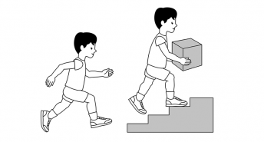
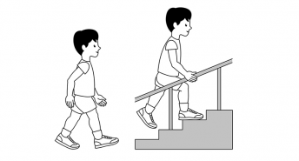
Przykłady wskaźników stosowanych w praktyce klinicznej
GMFCS Poziom I
Dzieci chodzą w domu, szkole, na zewnątrz i w społeczności. Mogą wspinać się po schodach bez poręczy. Dzieci wykonują duże zdolności motoryczne, takie jak bieganie i skakanie, ale prędkość, równowaga i koordynacja są ograniczone.
http://triclinium.pl/badania-kliniczne/
GMFCS Poziom II
Dzieci chodzą w większości miejsc i wspinają się po schodach, trzymając się poręczy. Mogą napotkać trudności w chodzeniu na duże odległości i balansowaniu na nierównym terenie, pochyłościach, w zatłoczonych miejscach lub ograniczonych przestrzeniach.
Dzieci mogą chodzić z pomocą fizyczną, podręcznym urządzeniem do poruszania się lub korzystały z mobilności na kołach na duże odległości. Dzieci mają jedynie minimalną zdolność do wykonywania dużych umiejętności motorycznych, takich jak bieganie i skakanie.
Źródło https://cerebralpalsy.org.au/our-research/about-cerebral-palsy/what-is-cerebral-palsy/severity-of-cerebral-palsy/gross-motor-function-classification-system/ 15.01.2020
Treść szkoleniowa

Slide 9
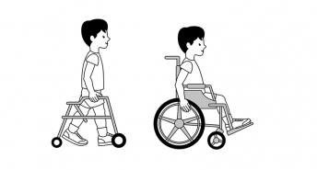
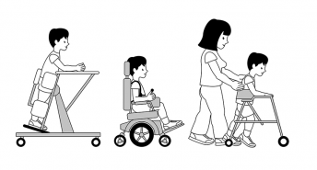
Przykłady wskaźników stosowanych w praktyce klinicznej
GMFCS Poziom III
Dzieci chodzą za pomocą ręcznego urządzenia mobilnego w większości wnętrz. Mogą wchodzić po schodach, trzymając się poręczy z nadzorem lub pomocą. Dzieci korzystają z mobilności na kołach podczas podróży na duże odległości i mogą poruszać się na krótszych dystansach.
http://triclinium.pl/badania-kliniczne/
GMFCS Poziom IV
Dzieci stosują metody mobilności wymagające pomocy fizycznej lub mobilności ruchowej w większości ustawień. Mogą przebywać na krótkich dystansach w domu z pomocą fizyczną lub korzystać z mobilnej siły lub chodzika, gdy są ustawione. W szkole, na dworze iw społeczności dzieci są przewożone na wózku inwalidzkim lub korzystają z mobilnej siły.
Źródło https://cerebralpalsy.org.au/our-research/about-cerebral-palsy/what-is-cerebral-palsy/severity-of-cerebral-palsy/gross-motor-function-classification-system/ 15.01.2020
Treść szkoleniowa

Slide 10
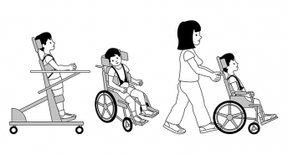
Przykłady wskaźników stosowanych w praktyce klinicznej
http://triclinium.pl/badania-kliniczne/
GMFCS Poziom V
Dzieci są przewożone na wózku inwalidzkim we wszystkich ustawieniach. Dzieci mają ograniczoną zdolność do utrzymywania antygrawitacyjnych pozycji głowy i tułowia oraz kontrolowania ruchów nóg i ramion.
Źródło https://cerebralpalsy.org.au/our-research/about-cerebral-palsy/what-is-cerebral-palsy/severity-of-cerebral-palsy/gross-motor-function-classification-system/ 15.01.2020
Treść szkoleniowa

Slide 11
Przykłady wskaźników stosowanych w praktyce klinicznej
GMFM (ang. Gross Motor Function Measure) – pacjent wykonuje określone sekwencje ruchowe, a każde zadanie jest oceniane
w określonej skali. Wartość wskaźnika jest sumą uzyskanych przez osoby badane poszczególnych ocen.
Istnieją dwie wersje GMFM. GMFM-88, które wykonuje się dla 88 pozycji. Przedmioty obejmują spektrum aktywności ruchowej brutto w pięciu wymiarach.
A: Leżenie oraz rolowanie
B: Siedzenie,
C: Czołganie się I klęczenie,
D: Stanie
E: Chodzenie, bieganie I skakanie.
http://triclinium.pl/badania-kliniczne/
Treść szkoleniowa

Slide 12
Przykłady wskaźników stosowanych w praktyce klinicznej
MACS (ang. Manual Ability Classification System) - system klasyfikacji zdolności manualnych. Oceniana jest zdolność pacjenta do wykonania określonych ruchów podczas posługiwania się przedmiotami codziennego użytku. Uwzględniana jest także płynność ruchu.
BMFM (ang. Bimanual Fine Motor Function) – podobnie jak MASC ale tylko w odniesieniu do kończyn górnych
FAQ (ang. Gillette Functional Assessment Questionnaire) – system oceny, który polega on na dziesięciopoziomowej klasyfikacji chodu podczas 22 wykonywanych aktywności, ocenianych w skali Likert od 0 do 5
http://triclinium.pl/badania-kliniczne/
Treść szkoleniowa

Slide 13
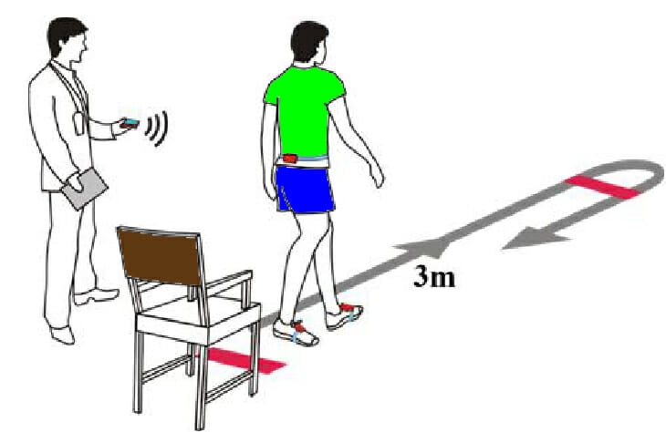
Test Up and Go jako przykład testu oceny zdolności funkcjonalnych pacjenta
– test stosowany w praktyce klinicznej
Na komendę„ START” badany ma za zadanie:
1.Wstać z krzesła
2.Pokonać w normalnym tempie dystans 3 m.
3.Przekroczyć linię kończącą wyznaczony dystans
4.Wykonać obrót o 180 stopni
5.Wrócić do krzesła i ponownie przyjąć pozycje siedzącą
Źródło https://x10therapy.com/wp-content/uploads/2019/08/TUG-TEST.jpg 15.01.2020
Treść szkoleniowa

Slide 14
Test Up and Go jako przykład testu oceny zdolności funkcjonalnych pacjenta
– test stosowany w praktyce klinicznej
WYNIKI :
< 10 sekund–norma, sprawność funkcjonalna prawidłowa (małe ryzyko upadków)
10-19 sekund-badany może samodzielnie wychodzić na zewnątrz, nie potrzebuje sprzętu pomocniczego do chodzenia, samodzielny w większości czynności dnia codziennego, wskazana pogłębiona ocena ryzyka upadków (średnie ryzyko upadków)
>/= 19sekund–znacznie ograniczona sprawność funkcjonalna , nie może sam wychodzić na zewnątrz, zalecany sprzęt pomocniczy do chodzenia (duże ryzyko upadków)
Źródło http://dpssopot.pl/wp-content/uploads/2014/06/ 15.01.2020
Treść szkoleniowa

Slide 15
Zalety i wady oceny zdolności funkcjonalnych
w klasycznej analizie klinicznej
ZALETY
Nie wymagają dużej ilości czasu
Nie wymagają specjalistycznej aparatury
Mogą być przeprowadzane w placówkach klinicznych
Może je wykonywać osoba po krótkim przeszkoleniu
WADY
Subjektywne
Niedokładne
Niepowtarzalne wyniki
OGRANICZENIA
Nie pozwalają na wykonanie dokłądnych pomiarów układu ruchu pacjenta
Bazują wyłacznie na obserwacjach zewnętrznych
(nie pozwalają na ocene stanu tkanek wewnętrznych pacjenta)
Podsumowanie

Slide 16
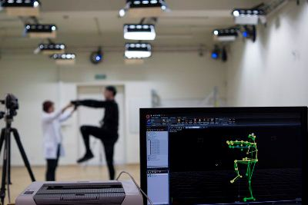
Analiza instrumentalna
Metoda analizy zjawisk fizycznych lub/i możliwości ruchowych z wykorzystaniem specjalistycznych urządzeń pomiarowych. Analiza ta powadzona jest najczęściej w wyspecjalizowanych laboratoriach często w połączeniu z jednostkami naukowymi (uniwersytetami)
Źródło: https://www.lifemark.ca/services/fae 15.01.2020
Źródło: https://www.ncn.gov.pl/finansowanie-nauki/przyklady-projektow/switonski 15.01.2020
Treść szkoleniowa

Slide 17
Analiza instrumentalna
Wynikiem analizy instrumentalnej są najczęściej wielkości biomechaniczne opisujące np.:
Parametry chodu
  prędkość
  długość kroku,
  procentowa wartość obciążenia stóp w poszczególnych cyklach chodu
  zakresy kątowe w poszczególnych stawach
Zdolność utrzymywania równowagi
  długość ścieżki podparcia środka nacisku
  średnie pole elipsy wyznaczanej z przemieszczeń środka nacisku
  oraz inne mierzalne wielkości fizyczne.
Treść szkoleniowa

Slide 18
Analiza instrumentalna
Na podstawie zmierzonych wielkości możliwe jest także określenie wskaźników opisujących w sposób dokładny pewne cechy badanego pacjenta.
Wskaźniki wyznaczane są na podstawie podstawowych mierzonych wielkości fizycznych.
Do pomiarów wielkości fizycznych wykorzystuje się zaawansowaną aparaturę laboratoryjną, którą stanowią najczęściej inżynierskie narzędzia do wspomagania procesu diagnostyki narządu ruchu człowieka
Treść szkoleniowa

Slide 19
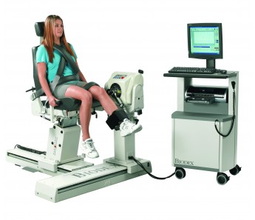
Inżynierskie narzędzia do wspomagania procesu diagnostyki narządu ruchu człowieka
Zestaw do oceny i treningu w warunkach:
pracy izometrycznej, izotonicznej (koncentrycznej
i ekscentrycznej), izokinetycznej (ekscentrycznej
i koncentrycznej), reaktywnej ekscentrycznej
i ruchu biernego z możliwością pełnej archiwizacji
i eksportu danych do analizy statystycznej.
Wyznaczane wielkości:
Wartości sił poszczególnych partii mięśni
kończyn dolnych
Pomiar ciężaru poszczególnych segmentów
Pomiar symetrii sił w kończynach
Pomiar momentów sił
Pomiar osiąganych kątów w stawach
Pomiar prędkości wykonywanego kończyną ruchu
BIODEX SYSTEM 4 PRO
Źródło: https://technomex.pl/ 15.01.2020
Treść szkoleniowa

Slide 20
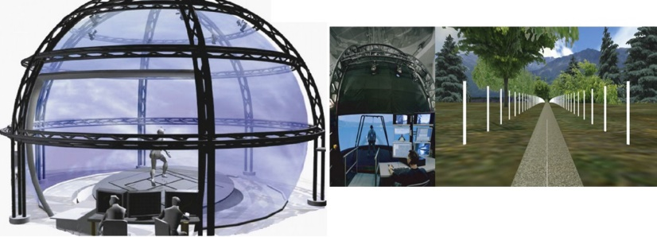
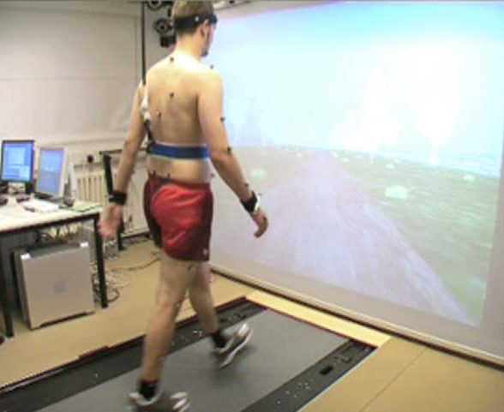
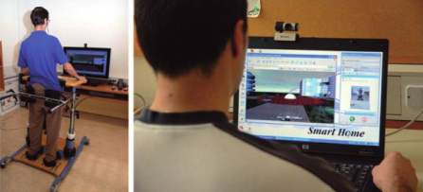
Inżynierskie narzędzia do wspomagania procesu diagnostyki narządu ruchu człowieka
Analiza ruchu
Stabilometria
Metody pomiarów reakcji podłoża
Metody identyfikacji obciążeń
w układzie mięśniowo-szkieletowym
Systemy terapeutyczne wspierające rehabilitacje kończyn górnych z wykorzystaniem gier komputerowych
System rehabilitacyjny w oparciu o projekcje 2D z wykorzystaniem monitora komputerowego
Systemy badawczo-diagnostyczne z projektorem 2D
Treść szkoleniowa

Slide 21
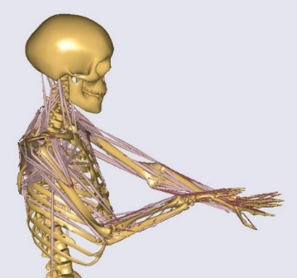
Inżynierskie narzędzia do wspomagania procesu diagnostyki narządu ruchu człowieka
Metody identyfikacji obciążeń w układzie mięśniowo-szkieletowym:
Pomiar bezpośredni oddziaływań w stawach z wykorzystaniem implantów pomiarowych,
Wyznaczanie sił mięśniowych w oparciu o pomiar EMG,
Identyfikacja sił mięśniowych oraz oddziaływań w stawach
z wykorzystaniem modelowania i metod optymalizacji
Model kończyn górnych na podstawie badań Kyung Kim
Treść szkoleniowa

Slide 22
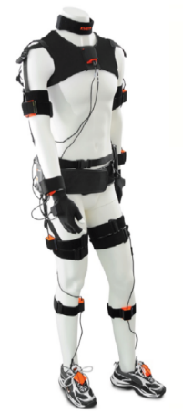
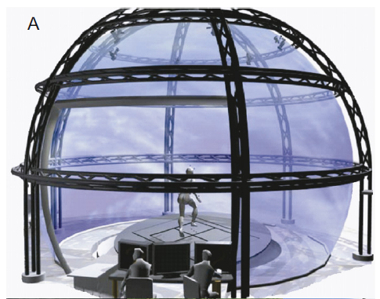

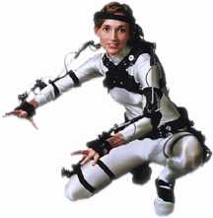
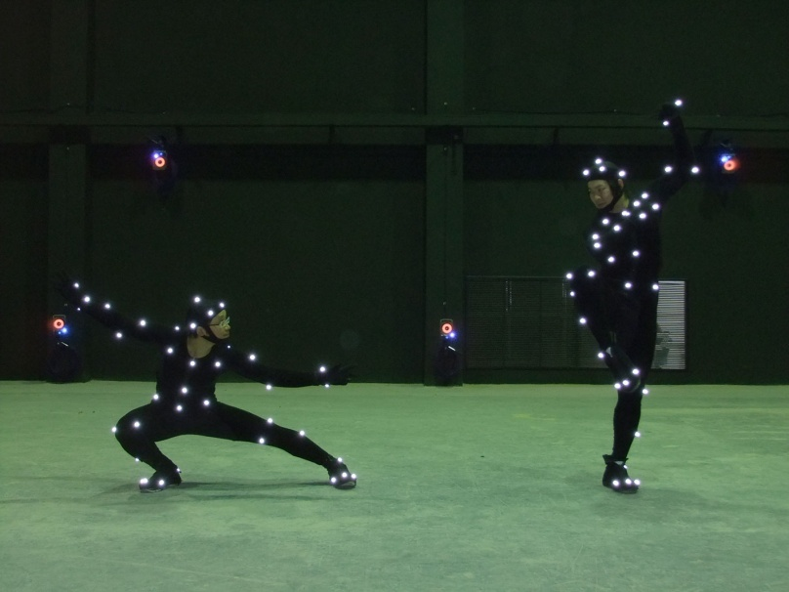
Inżynierskie narzędzia do wspomagania procesu diagnostyki narządu ruchu człowieka
Xsens MVN – Systemy do przestrzennej analizy ruchu
Źródło: https://www.xsens.com/ 15.01.2020
Treść szkoleniowa

Slide 23
Zalety i wady oceny zdolności funkcjonalnych
w analizie instrumentalnej
ZALETY
Powtarzalne i dokładne wyniki analizy
Pomiary dużej ilości wielkości
Dokładna analiza funkcjonalna
Analiza obiektywna
WADY
Analizy czasochłonne
Wymagają specjalistycznej aparatury
Wymagają dużej wiedzy i umiejętności obsługi sprzętu
OGRANICZENIA
Mogą być przeprowadzane wyłącznie w wyspecjalizowanych laboratoriach
Podsumowanie

Slide 24
Mapa koncepcyjna
Ocena zdolności funkcjonalnych
Klasyczna analiza kliniczna
Analiza instrumentalna
Metody obserwacyjne
Skale kliniczne
Badania w laboratorium
Analiza kinematyki
Analiza dynamiki
Nie wymagają dużej ilości czasu
Nie wymagają specjalistycznej aparatury
Mogą być przeprowadzane w placówkach klinicznych
Może je wykonywać osoba po krótkim przeszkoleniu
Powtarzalne i dokładne wyniki analizy
Pomiary dużej ilości wielkości
Dokładna analiza funkcjonalna
Analiza obiektywna
Mapa koncepcyjna

Slide 25
Kluczowe idee kursu
Ocena funkcjonalna jest to kompleksowa ocena zdolności fizycznych i funkcjonalnych, prowadzona z wykorzystaniem mierzalnych testów
W ocenie funkcjonalnej możliwe jest wykorzystanie klasycznych narzędzi klinicznych oraz zaawansowanych urządzeń pomiarowych
Podejście kliniczne najczęściej obejmuje testy funkcjonalne umożliwające szybką ale małą dokładną ocenę poziomu funkcjonalnego pacjentów
Analiza instrumentalna dostarcza dokładnych informacji o możliwościach ruchowych pacjentów, wymaga jednak profesjonalnego sprzętu pomiarowego i przeszkolonego personelu
Podsumowanie

Slide 26
Bibliografia
https://www.lifemark.ca/services/fae 15.01.2020
http://triclinium.pl/badania-kliniczne/ 15.01.2020
https://cerebralpalsy.org.au/our-research/about-cerebral-palsy/what-is-cerebral-palsy/severity-of-cerebral-palsy/gross-motor-function-classification-system/ 15.01.2020
https://x10therapy.com/wp-content/uploads/2019/08/TUG-TEST.jpg 15.01.2020
http://dpssopot.pl/wp-content/uploads/2014/06/ 15.01.2020
https://www.ncn.gov.pl/finansowanie-nauki/przyklady-projektow/switonski 15.01.2020
https://www.xsens.com/ 15.01.2020
https://technomex.pl/ 15.01.2020
Bibliografia

Slide 27
Wsparcie Komisji Europejskiej dla produkcji tej publikacji nie stanowi poparcia dla treści, które odzwierciedlają jedynie poglądy autorów, a Komisja nie może zostać pociągnięta do odpowiedzialności za jakiekolwiek wykorzystanie informacji w niej zawartych.

